Slide 1
[센텀] 2025 N수 정규반 오픈(PCMO)
Version 1.2
Last updated 2022-11-23
오픈일 2023-12-05
원기획 : 교무기획팀 임상수
웹기획 : 웹기획팀 강희경

Slide 2
▣ 히스토리
Date | Version | Description | Editor | 업데이트 마크
2023-11-23 | 1.0 | SB 최초 작성 | 강희경
2023-11-23 | 1.1 | 수정사항 반영(3, 5, 6, 19, 24, 26, 27, .37P) - 입학절차 안내 내용 보완사항 적용 - 입결 근거문구 주석 추가 - 승강반 그래프 내, 컬러 변경 | 강희경
2023-11-23 | 1.2 | 모집요강 적용(4, 5, 6, 27, 28, 29P) | 강희경

Slide 3
2024 N수 정규반(센텀 PC)
※ | 인트로 페이지와 상이한 부분만 작성
1 | 클릭 시, 연결 URL : https://russelct.megastudy.net/russel/campus_common/russel_danka/russel_danka_new.asp?idx=1487
2 | 클릭 시 ‘추후 오픈 예정입니다.‘ 알럿 노출
3 | 학원명 반영
4 | 원서접수 URL는 추후 전달 예정으로 오픈 전 미전달 시 ‘추후 오픈 예정입니다.’ 알럿 노출
2025 수능 대비 단과
1
수능까지 체계적인
과목별/수준별 맞춤 단과
정규∙특강 단과 >
단과 수업과 의무자습을 한방에!
2
N수생을 위한
평일 오전∙오후 단과
AM 단과 >
바른공부 자습전용관
N수 정규반
2025
3
최상위권이 집결하는 러셀 센텀에서 경쟁하는 것이
대입성공의 경쟁력입니다.
4
개강일
1차 : 2월 1일 (목)
2차 : 2월 13일 (화)
3차 : 3월 4일 (월)
접수 방법
현장 또는 온라인 접수
원서접수 바로가기 >
러셀 센텀 모집요강 및 지원혜택 | 최상위권 집결, 러셀 센텀 | 수능에 최적화된 시스템
3
3

Slide 4
2024 N수 정규반(센텀 PC)
※ | 탭 1 : 러셀 센텀 모집요강 및 지원혜택
1 | 학원명 반영
2 | 입학 절차 반영
러셀 센텀 모집요강 및 지원혜택 | 최상위권 집결, 러셀 센텀 | 수능에 최적화된 시스템
1
러셀 센텀 N수 정규반 입학 절차 안내
2
1. 원서접수
2. 성적표 제출
3. 강좌 선택 및 결제
최종 등록
1. 원서접수
① 온라인 원서접수 ②사전 예약금 납부
※ 사전예약금 (58만원)까지 결제 진행되어야 '온라인 원서접수'가 완료됩니다.
※ 원서접수를 완료한 학생, 학부모 대상으로 문자를 통해 정규반 입학 절차가 안내됩니다.
2. 성적표 제출
※ 성적표 기준은 모집요강에 명시된 제출 기준으로 진행되며, 성적표 확인 후 반 배정 확정됩니다.
※ 기간 내 성적표 미 제출 시, 그린반으로 자동 배정됩니다.
3. 강좌 선택 및 결제
※ 모집요강 명시된 ‘반 별 맞춤 수업’에 충족한 강좌 선택을 온라인에서 결제 진행됩니다.
4. 최종 등록
2025 N수 정규반 등록 완료
※ 강좌 등록 내역 확인 후 바른공부 자습전용관 최종 등록 별도 안내드립니다.
※ 기존 사전예약금은 전액 환불됩니다.

Slide 5
2024 N수 정규반(센텀 PC)
 | 탭 1 : 러셀 센텀 모집요강 및 지원혜택
1 | 학원명 반영
2 | 센텀 모집요강 노출
1
러셀 센텀 N수 정규반 모집요강 및 지원혜택
2
모집요강 추가(v.1.2 - 11/23)
■ [성적 전형] 모집요강
구분 | 시험 구분 [모의고사/내신] | 입학기준 [국.수.영 또는 국.수.탐(1)] 등급 합 | 맞춤 수업 | 바른공부 자습전용관
 |  |  |  | 장학혜택 | 지원혜택
HS-1 | 수능 | 3 | - | 전액지원 | -
HS-2 | 수능/9평 | 4 | - | 50% 지원 | 1강좌 수강 시 전액 지원
 | 내신 | 국수영탐 1.3 등급 이내
서울대 /의치대반 | 수능/9평 | 5 | 1 | - | 1강좌 수강 시 50% 지원
 | 내신 | 국수영탐 1.6 등급 이내
 | 내신 | 국수영탐 1.6 등급 이내 |  |  | 2강좌 수강 시 전액 지원
연고대반 | 수능/9평 | 7 | 2 | - | 2강좌 수강 시 50% 지원 (AM 1강좌 포함 2강좌 선택 시 전액 지원)
 | 내신 | 국수영탐 2.0 등급 이내 |  |  | 3강좌 수강 시 전액 지원
블루반 | 수능/9평/6평 | 8 | 3 |  | 3강좌 수강 시 50% 지원 (AM 1강좌 포함 3강좌 선택 시 전액 지원)
 |  |  |  |  | 4강좌 수강 시 전액 지원
그린반 | 수능/9평/6평 | 11 | 4 |  | 4강좌 수강 시 50% 지원 (AM 2강좌 포함 4강좌 선택 시 전액 지원)
 |  |  |  |  | 5강좌 수강 시 전액 지원

Slide 6
2024 N수 정규반(센텀 PC)
모집요강 추가(v.1.2 - 11/23)
 | 탭 1 : 러셀 센텀 모집요강 및 지원혜택
1 | 센텀 모집요강 노출
■ [대학교 전형] 모집요강
구분 | 입학기준 [대학교] |  | 맞춤 수업 | 바른공부 자습전용관
 |  |  |  | 장학혜택 | 지원혜택
HS-2 | 인문계열 | 서울대, 연세대, 고려대 서강대, 성균관대, 한양대 | - | 50% 지원 | 1강좌 수강 시 전액 지원
 | 자연계열 | 의치약한수, 서울대, 연세대 고려대, 카이스트, 포스텍
서울대 /의치대반 | 인문계열 | 이화여대, 중앙대, 경희대 한국외대, 서울시립대 | 1 | - | 1강좌 수강 시 50% 지원
 | 자연계열 | 서강대, 성균관대, 한양대 |  |  | 2강좌 수강 시 전액 지원
연고대반 | 인문계열 | 건국대, 동국대, 홍익대 숙명여대, 부산대, 경북대 | 2 | - | 2강좌 수강 시 50% 지원
 | 자연계열 | 이화여대, 중앙대, 경희대 한국외대, 서울시립대 건국대, 동국대, 홍익대 숙명여대, 부산대, 경북대 |  |  | 3강좌 수강 시 전액 지원
■ [특별 전형] 모집요강 (조기마감 주의)
구분 | 시험구분 [모의고사] | 입학기준
바른공부 자습전용관 특별 전형 | 수능/9평/6평 | 국어, 수학, 영어, 탐구영역 중 2개 영역 등급 합 7 이내 (수학 포함)
■ 적용 사항
※ 해당 입학기준은 최소 입학기준이며 N수 정규반 성적기준 해당반으로 반편성, 특별 운영반으로 입학정원 50명 제한
※ 바른공부 자습전용관 특별전형은 맞춤 수업 제한 없이, 바른공부 자습전용관을 사용하는 전형
※ 해당 전형은 단과 수강 별 바른공부 자습전용관 지원 혜택이 적용 불가

Slide 7
2024 N수 정규반(센텀 PC)
모집요강 추가(v.1.2 - 11/23)
 | 탭 1 : 러셀 센텀 모집요강 및 지원혜택
■ 단과 수강별 바른공부 자습전용관 지원 혜택
구분 | 맞춤수업 | 바른공부 자습전용관 | 바른공부 자습전용관
 |  | 1강좌 수강 시 | 2강좌 수강 시 | 3강좌 수강 시 | 4강좌 수강 시 | 5강좌 수강 시
HS | - | 전액 지원 | 전액 지원
서울대 /의치대반 | 1 | 50% 지원 | 전액 지원 | 전액 지원
연고대반 | 2 | - | 50% 지원 | 전액 지원 | 전액 지원
블루반 | 3 | - | - | 50% 지원 | 50% 지원
그린반 | 4 | - | - | - | 50% 지원 | 전액 지원
※ 맞춤수업이란? 개인별 실력 향상을 위해 필요한 수준별 맞춤형 수업을 필수적으로 선택
■ 공통 사항
※ 내신 성적은 고교 1학년 1학기부터 3학년 2학기까지의 성적 기준
※ 성적 기준은 2024학년도 수능 및 6월/9월 평가원 모의평가 성적 기준
※ 대학교 전형은 24, 23학번 적용되며, 재학증명서 또는 합격증명서 제출 필수 (22학번 이상은 별도 기준 적용)
※ 모집요강 해당반에 따른 단과 맞춤수업 강좌 신청은 필수사항이며, 미충족 시 입학 불가
※ 맞춤수업 강좌 및 지원 혜택은 단과 완강 시 적용
※ 주 2회 수업 신청 시, 맞춤수업 2강좌 인정
※ 성적표 제출은 필수사항이며, 위조한 성적표 제출 시 이에 따른 수강료 납부 및 퇴원 절차 진행
※ 성적기준 및 입학요건에 부합하지 않을 경우 개별 문의
※ 2025 우선선발반은 3월부터 2025 정규반 모집요강으로 변경
※ 2025 N수 정규반 모집요강은 학원 사정에 의해 변경될 수 있으며, 변경 시 홈페이지 게시 및 안내예정
※ 전형별 장학 혜택자는 장학서약서 작성 후 혜택 진행

Slide 8
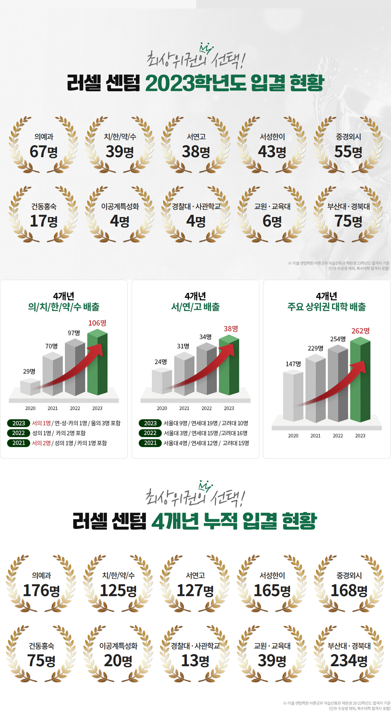
2024 N수 정규반(센텀 PC)
※ | 탭 2 : 최상위권 집결, 러셀 센텀
1 | 학원명 반영
2 | 센텀학원 명예의 전당 > 2023학년도 내용 활용 https://russelct.megastudy.net/russel_ct/event/2023/hero/index.asp (다음 페이지에 이어짐)
3 | 주석 문구 추가
러셀 센텀 모집요강 및 지원혜택 | 최상위권 집결, 러셀 센텀 | 수능에 최적화된 시스템
1
전국 최상위권이 러셀 센텀을 선택하는 이유!
매해 더 나은 입결과 후기가 입증하고 있습니다.
2
서울 가지 마라! 러셀 센텀이면 충분하다!
러셀 센텀 2023학년도 대입 합격 현황
의예과 67명
치/한/약/수 39명
서연고 38명
서성한이 43명
중경외시 55명
건동홍숙 17명
이공계특성화 4명
경찰대 · 사관학교 4명
교원 · 교육대 6명
부산대 · 경북대 75명
3
※ 러셀 센텀학원 바른공부 자습전용관 재원생 23학년도 합격자 기준
(단과 수강생 제외, 복수대학 합격자 포함)

Slide 9
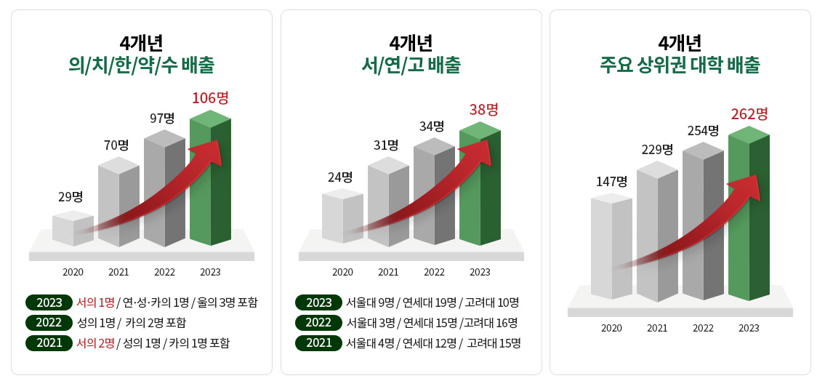
2024 N수 정규반(센텀 PC)
※ | 탭 2 : 최상위권 집결, 러셀 센텀
4개년 의/치/한/약/수 배출
4개년 서/연/고 배출
4개년 주요 상위권 대학 배출
[텍스트 복사용] 2020 - 29명 2021 - 70명 2022 - 97명 2023 - 106명
[텍스트 복사용] 2020 - 24명 2021 - 31명 2022 - 34명 2023 - 38명
[텍스트 복사용] 2020 - 147명 2021 - 229명 2022 - 254명 2023 - 262명
[2023] 서의 1명 / 연·성·카의 1명 / 울의 3명 포함 [2022] 성의 1명 / 카의 2명 포함 [2021] 서의 2명 / 성의 1명 / 카의 1명 포함
[2023] 서울대 9명 / 연세대 19명 / 고려대 10명 [2022] 서울대 3명 / 연세대 15명 / 고려대 16명 [2021] 서울대 4명 / 연세대 12명 / 고려대 15명
최상위권의 선택! 러셀 센텀 4개년 누적 입결 현황
의예과 176명
치/한/약/수 125명
서연고 127명
서성한이 165명
중경외시 168명
건동홍숙 75명
이공계특성화 20명
경찰대 · 사관학교 13명
교원 · 교육대 39명
부산대 · 경북대 234명
※ 러셀 센텀학원 바른공부 자습전용관 재원생 20-23학년도 합격자 기준
(단과 수강생 제외, 복수대학 합격자 포함)

Slide 10
2024 N수 정규반(센텀 PC)
1
1 | 센텀 학원 후기 적용
2023학년도 중앙대학교 의예과 합격
러셀 센텀 박O인
2023학년도 영남대학교 의예과 합격
러셀 센텀 김O연
2023학년도 297.0점
2022학년도 274.0점
23점
상승
2023학년도 295.5점
2022학년도 236.0점
59점
상승
"최상위권 친구들과 열심히하려는 친구들이 많아
면학분위기 만큼은 정말 만족했습니다."
"능동적으로 공부하기에는 러셀 센텀학원의
바른공부 자습전용관이 제격입니다."
"게다가 자극을 받을 수 있는 개방형 구조도 정말 좋았습니다. 집중이 잘 안되는 날에는 주변에서 열심히 집중하는 친구들을 보며 스스로 다독이며 공부하기도 했습니다. 그래서 나름 만족한 결과가 나온 것 같습니다."
"저는 자습을 선호하는 편인데, 선택적으로 수업을 들음으로써 자습시간을 제대로 확보할 수 있어서 좋았습니다. 그때그때 지금 필요한 학습을 충분한 시간에 할 수 있다는 점이 러셀 센텀학원의 큰 장점입니다."
2023학년도 조선대학교 의예과 합격
러셀 센텀 김O희
2023학년도 동덕여자대학교 약학과 합격
러셀 센텀 임O민
2023학년도 293.0점
2022학년도 271.0점
22점
상승
2023학년도 290.5점
2022학년도 267.0점
23점
상승
“나에게 정말 필요한 수업만 들을 수 있다는 점이
러셀 센텀학원을 선택한 이유입니다."
＂시설은 물론 면학분위기 등 전반적으로 고려했을 때,
이 곳이야말로 가장 완벽한 선택이였습니다."
"저는 국어를 정말 어려워했습니다. 그래서 국어 공부 비중을 높여야 했는데, 러셀 센텀학원에서는 내가 가장 필요한 공부만 할 수 있어서 정말 좋았습니다. 약점을 완벽하게 보완할 수 있던 재수 생활이였습니다."
"책상과 의자가 넓어 모의고사 시험지를 올려놔도 자리가 부족하지 않아서 정말 좋았습니다. 조용한 분위기는 물론 다른 스트레스 안 받도록 세심한 배려가 작은 거 하나하나에서 확실히 보여 만족했습니다."
2023학년도 숙명여자대학교 약학과 합격
러셀 센텀 장O진
2023학년도 서울대학교 인문학부 합격
러셀 센텀 전O진
2023학년도 286.5점
2022학년도 242.0점
44.5점
상승
2023학년도 283.5.0점
2022학년도 235.0점
48.5점
상승
“러셀은 가장 높은 성적대의 학생들이 모여 있는 곳이라
선택하게 되었습니다.”
“의지가 약한 편이라 학습 관리를 철저히 해주는
러셀학원을 등록하였습니다.”
"평소 러셀 센텀학원에는 높은 성적대의 학생들이 많다는 걸 알고 있었습니다. 그래서 공부할 때 실시간으로 자극을 받고자 선택했는데, 탁 트인 책상 구조 덕분에 언제나 자극을 받아 한시도 흐트러짐 없이 공부할 수 있었습니다."
"러셀 센텀학원의 가장 큰 장점은 공부를 효율적으로 하게끔 확실한 관리를 해주신 담임 선생님인 것 같습니다. 게다가 수시로 공부에 방해되는 요소들을 해결해주신 담임선생님께 감사하고 전하고 싶습니다."

Slide 11
2024 N수 정규반(센텀 PC)
※ | 탭 3 : 수능에 최적화된 시스템
1 | 학원명 반영
러셀 센텀 모집요강 및 지원혜택 | 최상위권 집결, 러셀 센텀 | 수능에 최적화된 시스템
1
러셀 센텀에서 최상위권 대입성공이 가능한 이유!
러셀 센텀만의 수능에 최적화된 시스템이었습니다.
1
01
면학분위기로 소문난
바른공부 자습전용관
05
02
최상위권 대학에 합격한
선배들이 학습한
실전 학습 콘텐츠
수능에
최적화된 시스템
메가스터디 온∙오프
수능 전문 강사진의
최상위권 수준별 맞춤 단과
04
03
학습 의욕을 높여주는
승반∙강반/장학 제도
최상위권 전문
입시 담임선생님의
체계적인 관리

Slide 12
2024 N수 정규반(센텀 PC)
면학분위기로 소문난 바른공부 자습전용관
전국 최상위권 학생들이 바자관에 모여
경쟁하는 긍정적인 학습환경이 만들어져 있습니다.
※ | 탭 3 : 수능에 최적화된 시스템
 | 센텀학원 2025 재수생 우선선발반 > 재수생 맞춤 시스템 > 바자관 영역 활용
1 | 탭으로 구성 탭 자동 롤링 (7초)
2 | 각 탭별 내용 10~13p 참고
01
1
집단적인 면학분위기 | 학습 동선 최소화 | 충분한 자습시간 확보 | 개방형 구조
2
각 탭별 내용 노출

Slide 13
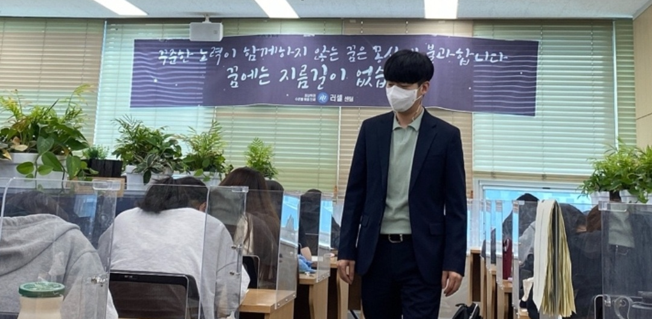
2024 N수 정규반(센텀 PC)
1 | 이미지 교체 : 첨부파일 이미지 참고 러셀 센텀_이미지 폴더 내 p8.jpg
#탭1 : 집단적인 면학분위기
개인의 학습에는 자율성을 단체 행동은 강력하게 통제함으로써,
학습 효과가 극대화되는 집단적인 면학분위기를 형성합니다.
1
학원 이미지 사용

Slide 14
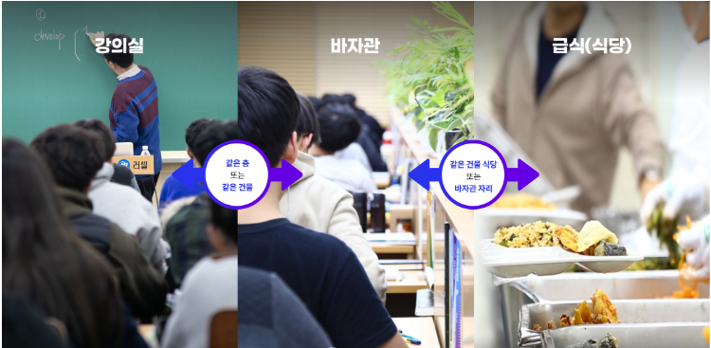
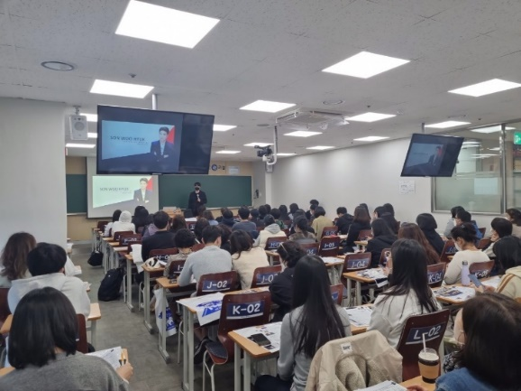
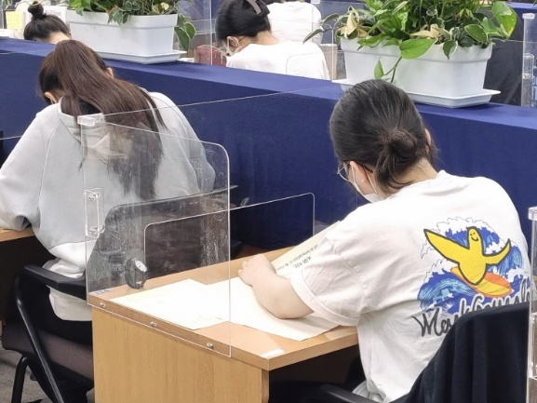
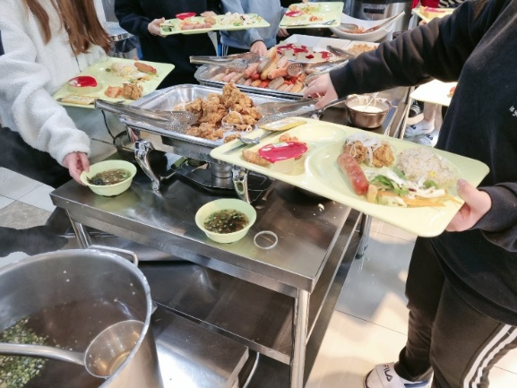
2024 N수 정규반(센텀 PC)
1 | 문구는 유지하되, 이미지는 센텀학원 자체 이미지로 교체 첨부파일 이미지 참고 러셀 센텀_이미지 폴더 내 p9_1.jpg p9_2.jpg p9_3.jpg
#탭2 : 학습 동선 최소화
한 건물 내에서 강의실-바자관-급식(식당)을 한 번에 해결하여
이동에 낭비되는 시간없이 학습 동선을 최소화하였습니다.
1
학원 이미지 사용

Slide 15
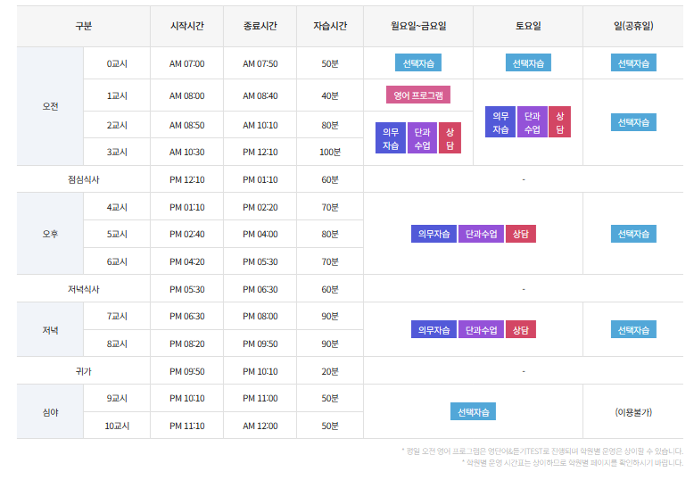
2024 N수 정규반(센텀 PC)
1 | 재수생 우선선발반 페이지에 적용된 시간표 기준으로 각 교시별 시작시간, 종료시간, 자습시간 수정 (아래 표 참조) * 재수생우선선발반 페이지 https://russelct.megastudy.net/intro/2024/first/index.asp
2 | 문구 삭제
#탭3 : 충분한 자습 시간 확보
수능 시험에 기준한 표준 시간표로 학습∙생활 리듬이 수능에 최적화되도록 하고,
개인의 학습 상황에 맞게 스케줄을 운영하여 충분한 자습시간을 확보합니다.
1
학원 시간표 사용
0교시 | AM 07:00 | AM 07:50 | 50분
1교시 | AM 08:00 | AM 09:00 | 60분
2교시 | AM 09:20 | AM 10:40 | 80분
3교시 | AM 11:00 | PM 12:30 | 90분
점심식사 | PM 12:30 | PM 01:30 | 60분
4교시 | PM 01:30 | PM 02:40 | 70분
5교시 | PM 03:00 | PM 04:10 | 70분
6교시 | PM 04:30 | PM 05:30 | 60분
저녁식사 | PM 05:30 | PM 06:30 | 60분
7교시 | PM 06:30 | PM 08:10 | 100분
8교시 | PM 08:30 | PM 10:00 | 90분
귀가 | PM 10:00 | PM 10:10 | 10분
9교시 | PM 10:10 | PM 11:00 | 50분
10교시 | PM 11:00 | AM 12:00 | 60분
2

Slide 16
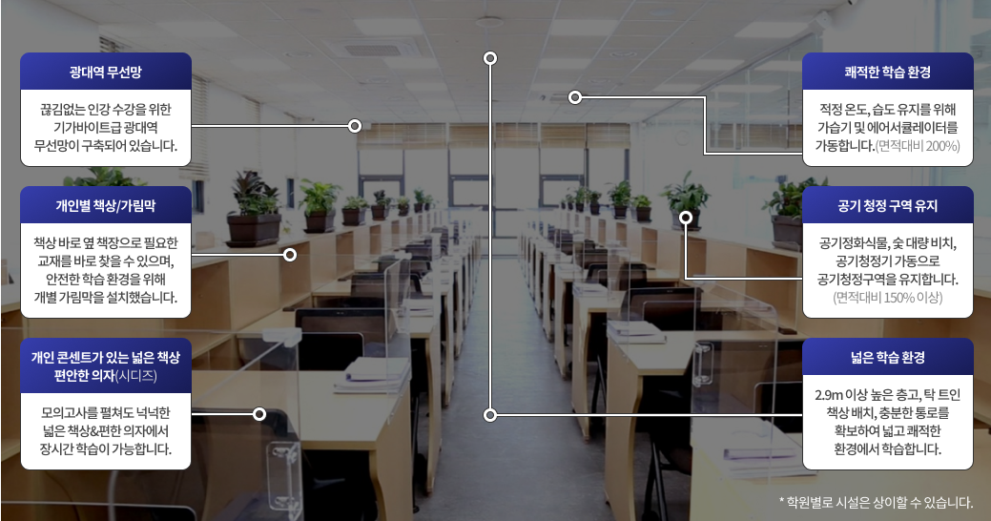
2024 N수 정규반(센텀 PC)
1 | 인트로 이미지 유지
2 | 문구 삭제
#탭4 : 개방형 구조
개방형 구조로 되어 있어 지속적으로 긴장감을 유지하고 학습 동기를 부여합니다.
학습에 최적화된 시설과 환경에서 온전히 학습에만 집중할 수 있습니다.
1
인트로 이미지 유지
2

Slide 17

2024 N수 정규반(센텀 PC)
 | 탭 3 : 수능에 최적화된 시스템
1 | 강사노출 순서 국어) 박석준 박수빈 심찬우 유민 정은주 수학) 권동우 김도형 바른찬 손우혁 손원재 류동원 홍태호 영어) 김지영 문재원 위대영 한세훈 사회문화 이민기 정치와법 정성재 한국지리 홍민수 생활과윤리 황진섭 물리 신승환 지구과학 함석진 화학 정우정 생명과학 이석준 인문논술 최우석
2 | https://russelct.megastudy.net/russel/campus_common/russel_danka/russel_danka_new.asp?idx=1487
3 | 해당 영역 클릭 시 ‘추후 오픈 예정입니다‘ 알럿 노출
4 | 문구 수정 평일 → 매일
메가스터디 온∙오프 수능 전문 강사진의 최상위권 수준별 맞춤 단과
나에게 꼭 필요한 과목별/수준별/진도별 수업 선택으로
충분한 자습시간과 함께 수능 1등급과 고득점을 위한 실력 완성합니다.
02
1
* 학원 홈페이지에서 학원별 출강 선생님을 확인할 수 있습니다.
기초부터 실전까지 빈틈없는 커리큘럼으로 수능 실력 향상 정규∙특강 단과 메가스터디 온·오프 수능 전문 강사진의 몰입감 높은 현장강의 평일 저녁&주말, 과목별/수준별/진도별 맞춤 강좌 개설 및 내게 필요한 수업 전략적으로 선택 수업 전후 선생님의 학습관리 진행으로 1:1 맞춤 완전학습 | 오직 N수생을 위한 평일 오전/오후 단과 AM 단과 평일 오전/오후 체계적인 과목 편성 관리력이 우수한 선생님의 N수생 전용 집중 관리형 수업 나에게 필요한 과목/진도를 선택 수강하여 취약점 집중 보완
바로가기 > | 바로가기 >
4
2
3

Slide 18
2024 N수 정규반(센텀 PC)
최상위권 전문 입시 담임선생님의 체계적인 관리
담임으로서의 역량과 입시 전문가로서의 전문성으로
최상위권 대입 성공을 위해 입시∙학습∙생활관리를 진행합니다.
 | 탭 3 : 수능에 최적화된 시스템
1 | 탭으로 구성 탭 자동 롤링 (7초)
2 | 각 탭별 내용 16~18p 참고
03
1
입시관리 | 학습관리 | 생활관리
2
각 탭별 내용 노출

Slide 19
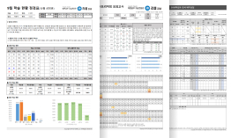
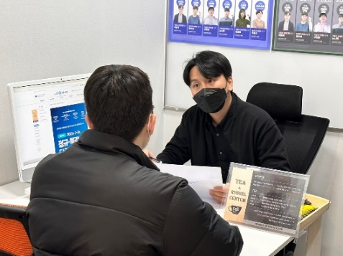
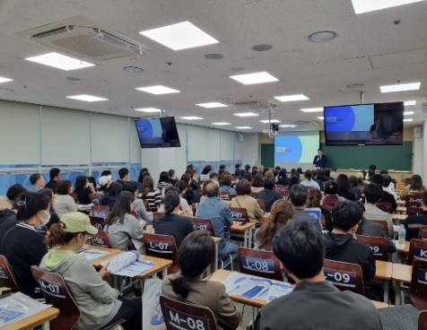
2024 N수 정규반(센텀 PC)
1 | 인트로 이미지 유지
2 | 이미지 교체 : 첨부파일 이미지 참고 러셀 센텀_이미지 폴더 내 p14_2.jpg p14_3.jpg
입시관리 | 학습관리 | 생활관리
치열한 입시에서 목표 대학 합격을 위한 전문적인 입시관리를 진행합니다.
1
인트로 이미지 유지
2
학원 이미지 사용
학원 이미지 사용
맞춤 입시전략 제시
1:1 맞춤 입시상담
입시 특강 및 간담회 진행
수능 성적부터 모의고사 까지 재원생들의 성적 데이터를 체계적으로 누적 관리
누적된 재원생 입시결과 데이터 기반으로 개인 목표에 맞춘 입시(수시/정시) 방향 제시
개별 성적 포트폴리오 기반으로 체계적/전문적 1:1 맞춤 상담 진행
목표 대학 합격을 위한 입시 전문가의 수시/정시 지원 전략 컨설팅 진행
목표 학교/학과에 필요한 요소 및 점수, 재원생 사례들을 통해 학습계획 수립
최상위권 합격선배와의 간담회, 수시 전형별 입시 설명회, 수시/정시 지원전략 설명회 등 진행
입시전략연구소 및 입시 담임팀에서 제작한 최신 입시 콘텐츠 제공

Slide 20
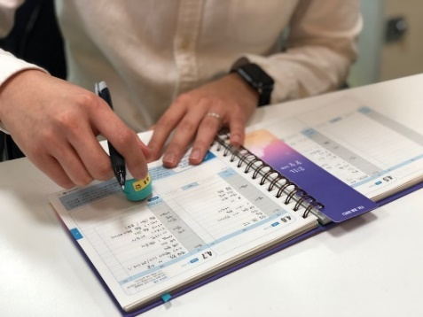
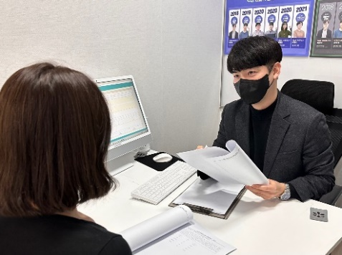

2024 N수 정규반(센텀 PC)
1 | 이미지 교체 : 첨부파일 이미지 참고 러셀 센텀_이미지 폴더 내 p15_1.jpg p15_2.jpg p15_3.jpg
입시관리 | 학습관리 | 생활관리
재원생의 학습목표와 수준에 맞춰 수능까지 성취도 있는 학습을 위한 체계적인 학습관리를 진행합니다.
1
학원 이미지 사용
학원 이미지 사용
학원 이미지 사용
올바른 학습습관 형성
1:1 맞춤 학습상담
학습법 특강 및 설명회 진행
러셀 플래너 : 매일 학습 스케줄 관리로 학습 루틴 및 습관 점검, 자습시간 관리
일일수학30제 : 매일 수학 문제풀이 훈련으로 올바른 문제풀이 습관 형성
총평노트 : 모의고사 시행 전후 셀프 피드백으로 실전 수능 대비
누적되는 학생 성적데이터와 학습 현황을 바탕으로 과목별 보완점과 목표 달성을 위한 학습 설계 및 점검
과목별 학습법 특강과 학습 Q&A를 통해 자습하면서 생기는 궁금증을 바로 해결
과목별 선생님과 국∙수∙영 심층 분석 및 학습법 특강, 수능 1등급 및 고득점을 위한 과목별 학습전략 설명회 등 진행
모의고사 응시 후 모의고사 분석 및 해설 특강 진행

Slide 21
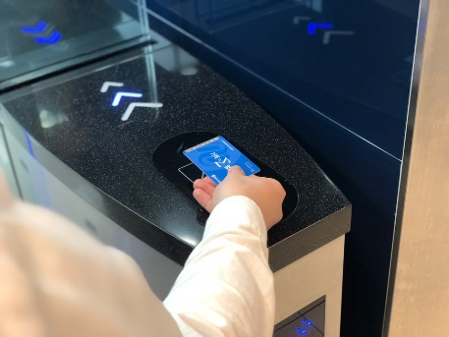

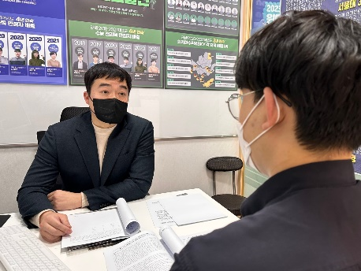
2024 N수 정규반(센텀 PC)
1 | 이미지 교체 : 첨부파일 이미지 참고 러셀 센텀_이미지 폴더 내 p16_1.jpg p16_2.jpg p16_3.jpg
입시관리 | 학습관리 | 생활관리
오직 학습에만 집중하고 집단적인 면학분위기 형성을 위한 엄격한 생활관리를 진행합니다.
1
학원 이미지 사용
학원 이미지 사용
학원 이미지 사용
엄격한 출결 관리
엄격한 태도 점수 제도 운영
정신적 멘토링
매 교시 엄격한 출결 관리 및 바자관 상시 모니터링
지각, 무단 외출, 무단 결석 등 면학분위기 저해 요소 엄격하게 관리
전자 출결 관리 시스템으로 등/하원 시 부모님께 문자 발송
휴대폰 소지, 수면, 자습시간 중 이동 등 면학분위기 저해 요소를 엄격하게 관리 및 태도 점수 운영
태도 점수 제도를 통해 일정 점수 초과 시 상담/강제 퇴원 조치
학생중심 사고를 기반하여 학생에 대한 존중, 배려 등으로 동반자 역할
학습 고충 및 슬럼프 등으로 가장 필요할 때 가장 가까운 곳에 있기 위해 바자관 앞 또는 바자관 내 상주

Slide 22
2024 N수 정규반(센텀 PC)
 | 탭 3 : 수능에 최적화된 시스템
1 | 문구 삭제
2 | 학원 승반 내용으로 교체
학습 의욕을 높여주는 승반∙강반/장학제도
재원생들의 노력과 성공의 결과를 응원하며
더 높은 동기와 성취 부여를 합니다.
04
승반∙강반 제도
장학
혜택
강반
학습방향 및 실력 재점검
목표 재도전
장학
혜택
HS반
모의고사, 평가원 성적과 학습 태도 점수를 바탕으로 엄격하게 수준별 반편성 실시 및 연 2~3회 수준별 승반·강반 운영
바자관 재원생들간의 선의의 경쟁, 학구열에 대한 보상, 반대로 학습상태에 대한 경각심을 심어주며 재원생들의 명확한 목표 지향점 제공
학습 동기 부여로 집단적인 면학분위기와 긍정적인 긴장감 조성, 지속적인 학습 태도 및 성적 향상 관리 가능
서울대
의치대반
연고대반
블루반
승반
목표 달성 성취감 및
학습 만족도 상승
그린반
1
※ 반편성 및 장학혜택은 학원별 홈페이지에서 확인 바랍니다.
2
학원 승반 내용 사용
2023학년도 서울대학교
인문학부 합격
러셀 센텀 전O진
2023학년도 영남대학교
의예과 합격
러셀 센텀 김O연
2023학년도 조선대학교
의예과 합격
러셀 센텀 김O희
재원 중 2단계 승반
HS반
재원 중 2단계 승반
HS반
재원 중 2단계 승반
HS반
서의치대반
서의치대반
서의치대반
연고대반
연고대반
연고대반
블루반
블루반
블루반
그린반
그린반
그린반
장학
제도
바자관 입학 시 성적에 따라 장학 혜택 제공
우수한 재원생들이 수능까지 더 좋은 결과를 낼 수 있도록 적극적으로 지원
장학제도는 승반 적용 시 함께 적용되어 재원생들의 노력과 성공의 결과를 응원하며 더 높은 동기와 성취 부여

Slide 23




2024 N수 정규반(센텀 PC)
 | 탭 3 : 수능에 최적화된 시스템
1 | 클릭 시 페이지 이동 https://russelct.megastudy.net/event/2021/quel/index.asp
2 | 클릭 시 페이지 이동 https://russelct.megastudy.net/intro/2022/premium/index.asp
3 | CORE Weekly 모의고사 항목 제거 (퀄 모의고사, 메대프 모의고사, 월간 장영진만 노출)
4 | 클릭 시 페이지 이동 https://russelct.megastudy.net/intro/info/monthly/index.asp
최상위권 대학에 합격한 선배들이 학습한 실전 학습 콘텐츠
내 위치를 정확하게 점검하고 지속적인 약점 보완할 수 있는
실전 학습 콘텐츠로 수능 1등급과 고득점을 위한 실력 완성합니다.
05
최신 출제 경향 맞춤 실전 수능
QUEL
모의고사
전략에 실전을 THE하다
메가X대성
더 프리미엄 모의고사
1
자세히 보기 >
2
자세히 보기 >
메가스터디 통합 전 영역 실전 수능 대비 모의고사
최신 출제 경향에 맞춘 강도 있는 실전 훈련
과목별 전문 출제진 구성 및 다회차 검토 과정
전과목 모두 구성 및 정확한 객관적인 위치 확인
3
CORE,
종합반 전용
러셀CORE 선생님 직접 출제
러셀CORE
Weekly 모의고사
러셀 수학 월간지
월간 학습지
(월간 장영진)
자세히 보기 >
4
자세히 보기 >
러셀CORE 선생님들이 직접 출제한 모의고사 콘텐츠 제공
매주 정해진 시간에 집체 모의고사 응시하여 실전 감각 향상 및 긴장감 유지
수학 장영진 선생님의 자작 문항으로 매월 집체 모의고사 진행
수험생활에 필요한 다양한 수학∙입시 관련 정보 제공

Slide 24
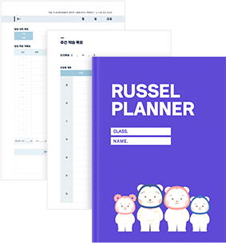
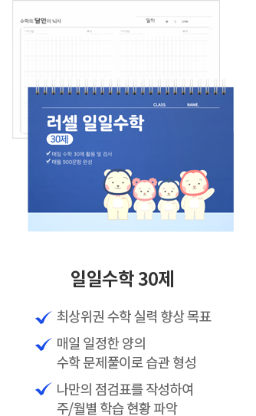
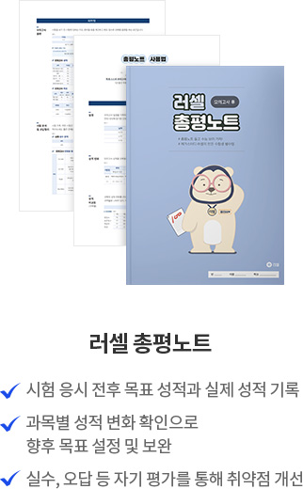
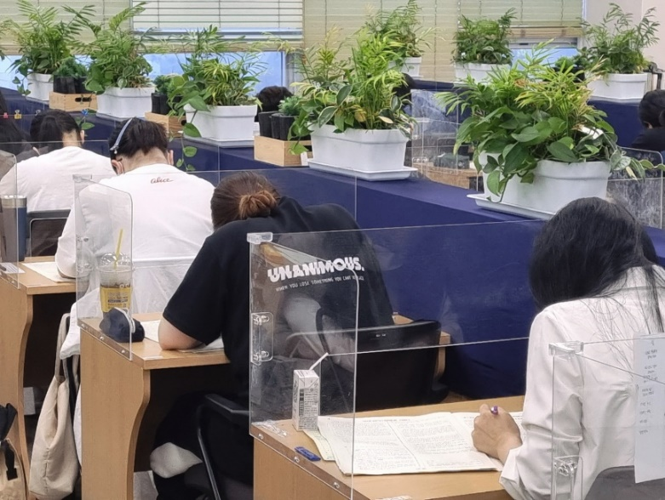
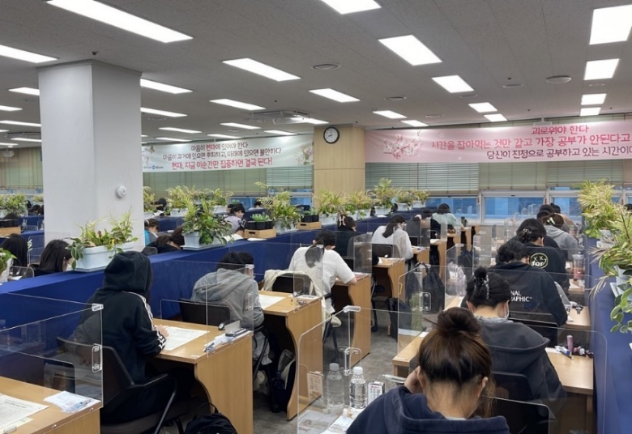
2024 N수 정규반(센텀 PC)
 | 탭 3 : 수능에 최적화된 시스템
1 | 이미지 교체 : 첨부파일 이미지 참고 러셀 센텀_이미지 폴더 내 p19_1.jpg p19_2.jpg
러셀 학습 플래너
일일수학 30제
러셀 총평노트
학습 목표 수립 및 자기주도학습 훈련
매일 시간별/과목별 목표 학습량과 실제 학습량 비교 후 담임선생님의 피드백을 통해 학습 상황 점검
매일 일정한 양의 수학 문제풀이로 습관 형성
지속적인 훈련으로 실수 방지 및 습관 개선
시험 응시 전후 목표 성적과 실제 성적 기록
과목별 성적 변화 확인으로 향후 목표 설정 및 보완
실수, 오답 등 자기 평가를 통해 취약점 개선
* 학습 플래너/일일수학 30제/총평 노트는 러셀 재원생 대상으로 ‘전액 지원’되는 콘텐츠입니다.
실전 대비 훈련을 위해 정기적으로 집체 모의고사를 진행합니다.
1
학원 이미지 사용
학원 이미지 사용

Slide 25
2024 N수 정규반(센텀 PC)
 | 탭 3 : 수능에 최적화된 시스템
1 | 해당 영역 삭제 : 평가원, 퀄모의고사, 메대프 모의고사, 월간 장영진만 노출
2 | 학원명 문구 수정
러셀 실전 콘텐츠 연간 시행 일정
구분 | 2월 | 3월 | 4월 | 5월 | 6월 | 7월 | 8월 | 9월 | 10월 | 11월
평가원 |  |  |  |  | 6평 |  |  | 9평 |  | 수능
QUEL 모의고사
메가X대성 더 프리미엄 모의고사
러셀CORE Weekly 모의고사
월간 학습지 (월간 장영진)
1
* 상기 일정은 평가원 시행 계획 및 학원 학사일정에 따라 변경 및 조정될 수 있습니다.
러셀 센텀 N수 정규반에서
목표하는 최상위권 대입성공을 쟁취할 수 있습니다.
2

Slide 26
2024 N수 정규반(센텀 PC)
학원별 메인 배너
1 | 배너 노출 순서 : 2025 재수생 우선선발반 바로 다음
2 | 학원명 문구 수정
3 | 학원 내용에 맞춰 문구 수정
4 | 배너 노출 순서 : 2025 재수생 우선선발반 바로 다음
5 | 학원 내용에 맞춰 문수 수정
6 | 메뉴 노출 순서 : 2025 재수생 우선선발반 바로 아래
1
N수
단과 수업과 의무자습을 한방에!
2025 N수 정규반
2
최상위권이 집결하는 러셀 센텀에서 경쟁하는 것이
대입 성공의 경쟁력입니다
3
1차 : 2/1(목), 2차 : 2/13(화)ㅣ현재 모집 중
학원별 좌측SS 배너
학원별 LNB
2025 재수생 우선선발반 바로 아래
4
6
N수
2025
N수
정규반
단과 수업과
의무자습을 한방에!
5
현재 모집 중

Slide 27

2024 N수 정규반(센텀 MO)
※ | 인트로 페이지와 상이한 부분만 작성 탭 1 : 러셀 센텀 모집요강
1 | 학원명 반영
2 | 개강일 및 접수방법 반영
3 | 연결 URL 추후 전달 클릭 시, ‘추후 오픈 예정입니다.’ 알럿 노출
2025 N수 정규반
1
러셀 센텀 N수 정규반
입학 절차 안내
2025
단과 수업과 의무자습을 한방에!
① 원서접수 | ② 성적표 제출 | ③ 강좌선택 및 결제 | ④ 최종 등록
바른공부 자습전용관
N수 정규반
1
1. 원서 접수
① 온라인 원서접수 ②사전 예약금 납부
※ 사전예약금 (58만원)까지 결제 진행되어야 '온라인 원서접수'가 완료됩니다.
※ 원서접수를 완료한 학생, 학부모 대상으로 문자를 통해 정규반 입학 절차가 안내됩니다.
2. 성적표 제출
※ 성적표 기준은 모집요강에 명시된 제출 기준으로 진행되며, 성적표 확인 후 반 배정 확정됩니다.
※ 기간 내 성적표 미 제출 시, 그린반으로 자동 배정됩니다.
3. 강좌 선택 및 결제 ※ 모집요강 명시된 ‘반 별 맞춤 수업’에 충족한 강좌 선택을 온라인에서 결제 진행됩니다.
4. 최종 등록 2025 N수 정규반 등록 완료
※ 강좌 등록 내역 확인 후 바른공부 자습전용관 최종 등록 별도 안내드립니다.
※ 기존 사전예약금은 전액 환불됩니다.
최상위권이 집결하는 러셀 센텀에서 경쟁하는 것이
대입성공의 경쟁력입니다.
2
개강일
1차 : 2월 1일 (목)
2차 : 2월 13일 (화)
3차 : 3월 4일 (월)
접수 방법
현장 또는 온라인 접수
1
러셀 센텀
모집요강
최상위권 집결,
러셀 센텀
수능에 최적화된
시스템
1
1
러셀 센텀 N수 정규반
모집안내
개강일 | 1차 : 2월 1일 (목) 2차 : 2월 13일 (화) 3차 : 3월 4일 (월)
접수 방법 | 현장 또는 온라인 접수
3
원서접수 바로가기>

Slide 28
2024 N수 정규반(센텀 MO)
 | 탭 1 : 러셀 센텀 모집요강
1 | 학원명 반영
2 | 센텀 모집요강 노출
1
러셀 센텀 N수 정규반
모집요강 및 지원혜택
2
■ [성적 전형] 모집요강
모집요강 추가(v.1.2 - 11/23)
구분 | 시험 구분 [모의고사/내신] | 입학기준 [국.수.영 또는 국.수.탐(1)] 등급 합 | 맞춤 수업 | 바른공부 자습전용관
 |  |  |  | 장학혜택 | 지원혜택
HS-1 | 수능 | 3 | - | 전액지원 | -
HS-2 | 수능/9평 | 4 | - | 50% 지원 | 1강좌 수강 시 전액 지원
 | 내신 | 국수영탐 1.3 등급 이내
서울대 /의치대반 | 수능/9평 | 5 | 1 | - | 1강좌 수강 시 50% 지원
 | 내신 | 국수영탐 1.6 등급 이내
 | 내신 | 국수영탐 1.6 등급 이내 |  |  | 2강좌 수강 시 전액 지원
연고대반 | 수능/9평 | 7 | 2 | - | 2강좌 수강 시 50% 지원 (AM 1강좌 포함 2강좌 선택 시 전액 지원)
 | 내신 | 국수영탐 2.0 등급 이내 |  |  | 3강좌 수강 시 전액 지원
블루반 | 수능/9평/6평 | 8 | 3 |  | 3강좌 수강 시 50% 지원 (AM 1강좌 포함 3강좌 선택 시 전액 지원)
 |  |  |  |  | 4강좌 수강 시 전액 지원
그린반 | 수능/9평/6평 | 11 | 4 |  | 4강좌 수강 시 50% 지원 (AM 2강좌 포함 4강좌 선택 시 전액 지원)
 |  |  |  |  | 5강좌 수강 시 전액 지원

Slide 29
2024 N수 정규반(센텀 MO)
 | 탭 1 : 러셀 센텀 모집요강
■ [대학교 전형] 모집요강
모집요강 추가(v.1.2 - 11/23)
구분 | 입학기준 [대학교] |  | 맞춤 수업 | 바른공부 자습전용관
 |  |  |  | 장학혜택 | 지원혜택
HS-2 | 인문계열 | 서울대, 연세대, 고려대 서강대, 성균관대, 한양대 | - | 50% 지원 | 1강좌 수강 시 전액 지원
 | 자연계열 | 의치약한수, 서울대, 연세대 고려대, 카이스트, 포스텍
서울대 /의치대반 | 인문계열 | 이화여대, 중앙대, 경희대 한국외대, 서울시립대 | 1 | - | 1강좌 수강 시 50% 지원
 | 자연계열 | 서강대, 성균관대, 한양대 |  |  | 2강좌 수강 시 전액 지원
연고대반 | 인문계열 | 건국대, 동국대, 홍익대 숙명여대, 부산대, 경북대 | 2 | - | 2강좌 수강 시 50% 지원
 | 자연계열 | 이화여대, 중앙대, 경희대 한국외대, 서울시립대 건국대, 동국대, 홍익대 숙명여대, 부산대, 경북대 |  |  | 3강좌 수강 시 전액 지원
■ [특별 전형] 모집요강 (조기마감 주의),
구분 | 시험구분 [모의고사] | 입학기준
바른공부 자습전용관 특별 전형 | 수능/9평/6평 | 국어, 수학, 영어, 탐구영역 중 2개 영역 등급 합 7 이내 (수학 포함)
■ 적용 사항
※ 해당 입학기준은 최소 입학기준이며 N수 정규반 성적기준 해당반으로 반편성, 특별 운영반으로 입학정원 50명 제한
※ 바른공부 자습전용관 특별전형은 맞춤 수업 제한 없이, 바른공부 자습전용관을 사용하는 전형
※ 해당 전형은 단과 수강 별 바른공부 자습전용관 지원 혜택이 적용 불가

Slide 30
2024 N수 정규반(센텀 MO)
 | 탭 1 : 러셀 센텀 모집요강
■ 단과 수강별 바른공부 자습전용관 지원 혜택,
모집요강 추가(v.1.2 - 11/23)
구분 | 맞춤수업 | 바른공부 자습전용관 | 바른공부 자습전용관
 |  | 1강좌 수강 시 | 2강좌 수강 시 | 3강좌 수강 시 | 4강좌 수강 시 | 5강좌 수강 시
HS | - | 전액 지원 | 전액 지원
서울대 /의치대반 | 1 | 50% 지원 | 전액 지원 | 전액 지원
연고대반 | 2 | - | 50% 지원 | 전액 지원 | 전액 지원
블루반 | 3 | - | - | 50% 지원 | 50% 지원
그린반 | 4 | - | - | - | 50% 지원 | 전액 지원
※ 맞춤수업이란? 개인별 실력 향상을 위해 필요한 수준별 맞춤형 수업을 필수적으로 선택
■ 공통 사항
※ 내신 성적은 고교 1학년 1학기부터 3학년 2학기까지의 성적 기준
※ 성적 기준은 2024학년도 수능 및 6월/9월 평가원 모의평가 성적 기준
※ 대학교 전형은 24, 23학번 적용되며, 재학증명서 또는 합격증명서 제출 필수 (22학번 이상은 별도 기준 적용)
※ 모집요강 해당반에 따른 단과 맞춤수업 강좌 신청은 필수사항이며, 미충족 시 입학 불가
※ 맞춤수업 강좌 및 지원 혜택은 단과 완강 시 적용
※ 주 2회 수업 신청 시, 맞춤수업 2강좌 인정
※ 성적표 제출은 필수사항이며, 위조한 성적표 제출 시 이에 따른 수강료 납부 및 퇴원 절차 진행
※ 성적기준 및 입학요건에 부합하지 않을 경우 개별 문의
※ 2025 우선선발반은 3월부터 2025 정규반 모집요강으로 변경
※ 2025 N수 정규반 모집요강은 학원 사정에 의해 변경될 수 있으며, 변경 시 홈페이지 게시 및 안내예정
※ 전형별 장학 혜택자는 장학서약서 작성 후 혜택 진행

Slide 31
2024 N수 정규반(센텀 MO)
※ | 탭 2 : 최상위권 집결, 러셀 센텀
1 | 학원명 반영
2 | 센텀학원 명예의 전당 > 2023학년도 내용 활용 https://russelct.megastudy.net/russel_ct/event/2023/hero/index.asp (다음 페이지에 이어짐)
러셀 센텀
모집요강
최상위권 집결,
러셀 센텀
수능에 최적화된
시스템
1
전국 최상위권이 러셀 센텀을 선택하는 이유!
매해 더 나은 입결과 후기가 입증하고 있습니다.
2
서울 가지 마라! 러셀 센텀이면 충분하다!
러셀 센텀 2023학년도 대입 합격 현황
의예과 67명
치/한/약/수 39명
서연고 38명
서성한이 43명
중경외시 55명
건동홍숙 17명
이공계특성화 4명
경찰대 · 사관학교 4명
교원 · 교육대 6명
부산대 · 경북대 75명
※ 러셀 센텀학원 바른공부 자습전용관 재원생 23학년도 합격자 기준 (단과 수강생 제외, 복수대학 합격자 포함)

Slide 32
2024 N수 정규반(센텀 MO)
※ | 탭 2 : 최상위권 집결, 러셀 센텀
1 | 그래프 영역 자동 롤링(5초) 좌/우 스크롤 가능하도록 작업
1
4개년 주요 상위권 대학 배출
4개년 의/치/한/약/수 배출
4개년 서/연/고 배출
[2023] 서의 1명 / 연·성·카의 1명 / 울의 3명 포함 [2022] 성의 1명 / 카의 2명 포함 [2021] 서의 2명 / 성의 1명 / 카의 1명 포함
[2023] 서울대 9명 / 연세대 19명 / 고려대 10명 [2022] 서울대 3명 / 연세대 15명 / 고려대 16명 [2021] 서울대 4명 / 연세대 12명 / 고려대 15명
최상위권의 선택! 러셀 센텀 4개년 누적 입결 현황
의예과 176명
치/한/약/수 125명
서연고 127명
서성한이 165명
중경외시 168명
건동홍숙 75명
이공계특성화 20명
경찰대 · 사관학교 13명
교원 · 교육대 39명
부산대 · 경북대 234명
※ 러셀 센텀학원 바른공부 자습전용관 재원생 20-23학년도 합격자 기준
(단과 수강생 제외, 복수대학 합격자 포함)

Slide 33
2024 N수 정규반(센텀 MO)
※ | 탭 2 : 최상위권 집결, 러셀 센텀
1 | 후기 영역 자동 롤링(5초) 스크롤 가능하도록 작업 상세 후기는 29p 참고
1
학원 후기 사용
2023학년도 중앙대학교 의예과 합격
러셀 센텀 박O인
2023학년도 297.0점
2022학년도 274.0점
23점
상승
"최상위권 친구들과 열심히 하려는 친구들이 많아
면학분위기 만큼은 정말 만족했습니다."
"게다가 자극을 받을 수 있는 개방형 구조도 정말 좋았습니다. 집중이 잘 안되는 날에는 주변에서 열심히 집중하는 친구들을 보며 스스로 다독이며 공부하기도 했습니다. 그래서 나름 만족한 결과가 나온 것 같습니다."

Slide 34
2024 N수 정규반(센텀 MO)
1
1
※ | 롤링되는 합격생 후기
1 | 센텀학원 후기 적용
2023학년도 중앙대학교 의예과 합격
러셀 센텀 박O인
2023학년도 동덕여자대학교 약학과 합격
러셀 센텀 임O민
학원 후기 사용
2023학년도 297.0점
2022학년도 274.0점
2023학년도 290.5점
2022학년도 267.0점
23점
상승
23점
상승
"최상위권 친구들과 열심히 하려는 친구들이 많아
면학분위기 만큼은 정말 만족했습니다."
＂시설은 물론 면학분위기 등 전반적으로 고려했을 때,
이 곳이야 말로 가장 완벽한 선택이었습니다."
"게다가 자극을 받을 수 있는 개방형 구조도 정말 좋았습니다. 집중이 잘 안되는 날에는 주변에서 열심히 집중하는 친구들을 보며 스스로 다독이며 공부하기도 했습니다. 그래서 나름 만족한 결과가 나온 것 같습니다."
"책상과 의자가 넓어 모의고사 시험지를 올려놔도 자리가 부족하지 않아서 정말 좋았습니다. 조용한 분위기는 물론 다른 스트레스 안 받도록 세심한 배려가 작은 거 하나하나에서 확실히 보여 만족했습니다."
2023학년도 영남대학교 의예과 합격
러셀 센텀 김O연
2023학년도 숙명여자대학교 약학과 합격
러셀 센텀 장O진
2023학년도 295.5점
2022학년도 236.0점
2023학년도 286.5점
2022학년도 242.0점
59점
상승
44.5점
상승
"능동적으로 공부하기에는 러셀 센텀학원의
바른공부 자습전용관이 제격입니다."
“러셀은 가장 높은 성적대의 학생들이 모여 있는 곳이라
선택하게 되었습니다.”
"저는 자습을 선호하는 편인데, 선택적으로 수업을 들음으로써 자습시간을 제대로 확보할 수 있어서 좋았습니다. 그때그때 지금 필요한 학습을 충분한 시간에 할 수 있다는 점이 러셀 센텀학원의 큰 장점입니다."
"평소 러셀 센텀학원에는 높은 성적대의 학생들이 많다는 걸 알고 있었습니다. 그래서 공부할 때 실시간으로 자극을 받고자 선택했는데, 탁 트인 책상 구조 덕분에 언제나 자극을 받아 한시도 흐트러짐 없이 공부할 수 있었습니다."
2023학년도 조선대학교 의예과 합격
러셀 센텀 김O희
2023학년도 서울대학교 인문학부 합격
러셀 센텀 전O진
2023학년도 293.0점
2022학년도 271.0점
2023학년도 283.5.0점
2022학년도 235.0점
22점
상승
48.5점
상승
“나에게 정말 필요한 수업만 들을 수 있다는 점이
러셀 센텀학원을 선택한 이유입니다."
“의지가 약한 편이라 학습 관리를 철저히 해주는
러셀학원을 등록하였습니다.”
"저는 국어를 정말 어려워했습니다. 그래서 국어 공부 비중을 높여야 했는데, 러셀 센텀학원에서는 내가 가장 필요한 공부만 할 수 있어서 정말 좋았습니다. 약점을 완벽하게 보완할 수 있던 재수 생활이었습니다."
"러셀 센텀학원의 가장 큰 장점은 공부를 효율적으로 하게끔 확실한 관리를 해주신 담임 선생님인 것 같습니다. 게다가 수시로 공부에 방해되는 요소들을 해결해주신 담임선생님께 감사하고 전하고 싶습니다."

Slide 35

2024 N수 정규반(센텀 MO)
※ | 탭 3 : 수능에 최적화된 시스템
1 | 학원명 반영
2 | 해당 영역 자동 롤링 (5초) 스크롤 가능하도록 작업 상세 내용 다음 페이지 참고
3 | 이미지 교체 : 첨부파일 이미지 참고 러셀 센텀_이미지 폴더 내 p8.jpg
러셀 센텀
모집요강
최상위권 집결,
러셀 센텀
수능에 최적화된
시스템
01
1
면학분위기로 소문난 바른공부 자습전용관
전국 최상위권 학생들이 바자관에 모여
경쟁하는 긍정적인 학습환경이 만들어져 있습니다.
러셀 센텀에서 최상위권 대입성공이 가능한 이유!
러셀 센텀만의 수능에 최적화된 시스템이었습니다.
1
01
02
일러스트
일러스트
2
집단적인 면학분위기
면학분위기로 소문난
바른공부 자습전용관
메가스터디 온∙오프
수능 전문 강사진의
최상위권 수준별 맞춤 단과
개인의 학습에는 자율성을 단체 행동은 강력하게 통제함으로써,
학습 효과가 극대화되는 집단적인 면학분위기를 형성합니다.
3
학원 이미지 사용
03
04
05
일러스트
일러스트
일러스트
최상위권 전문
입시 담임선생님의
체계적인 관리
학습 의욕을 높여주는
승반∙강반/장학 제도
최상위권 대학에 합격한
선배들이 학습한
실전 학습 콘텐츠

Slide 36
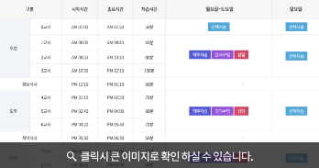
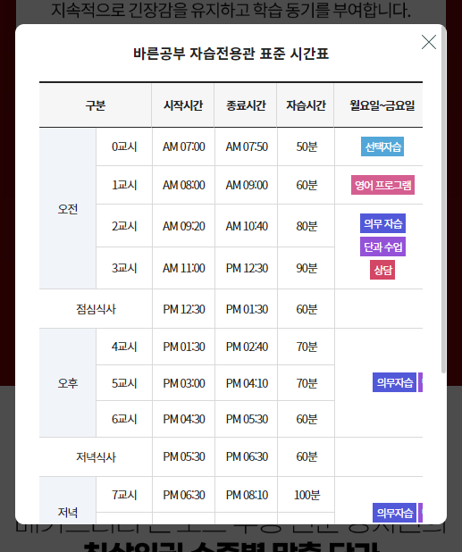
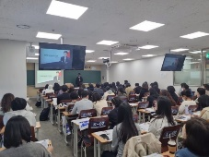

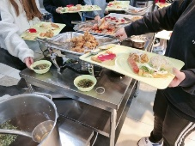
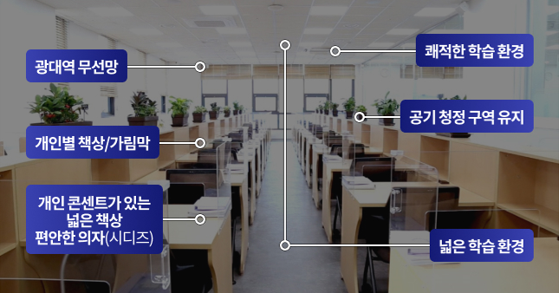
2024 N수 정규반(센텀 MO)
@ 30p 2번 상세내용
1 | 문구는 유지하되, 이미지는 센텀학원 자체 이미지로 교체 첨부파일 이미지 참고 러셀 센텀_이미지 폴더 내 p9_1.jpg p9_2.jpg p9_3.jpg
2 | 클릭 시,, 바자관 시간표 레이어 팝업으로 노출 재수생 우선선발반 페이지에 적용된 시간표 기준으로 각 교시별 시작시간, 종료시간, 자습시간 수정 참고 : 2024 재수생 우선선발반 페이지 내 동일 영역https://mrusselct.megastudy.net/intro/2024/first/index.asp
2-1 | 레이어 팝업 - 12P 표 동일하게 적용
3 | 인트로 이미지 유지
#2
충분한 자습시간 확보
수능 시험에 기준한 표준 시간표로 학습∙생활 리듬이 수능에 최적화되도록 하고,
개인의 학습 상황에 맞게 스케줄을 운영하여 충분한 자습시간을 확보합니다.
2
학원 시간표 사용
#1
학습 동선 최소화
한 건물 내에서 강의실-바자관-급식(식당)을 한 번에 해결하여
이동에 낭비되는 시간없이 학습 동선을 최소화하였습니다.
1
학원 이미지 사용
#3
개방형 구조
개방형 구조로 되어 있어 지속적으로 긴장감을 유지하고 학습 동기를 부여합니다.
학습에 최적화된 시설과 환경에서 온전히 학습에만 집중할 수 있습니다.
2-1
3
인트로 이미지 유지

Slide 37
2024 N수 정규반(센텀 MO)
※ | 탭 3 : 수능에 최적화된 시스템
1 | 강사노출 순서 국어) 박석준 박수빈 심찬우 유민 정은주 수학) 권동우 김도형 바른찬 손우혁 손원재 류동원 홍태호 영어) 김지영 문재원 위대영 한세훈 사회문화 이민기 정치와법 정성재 한국지리 홍민수 생활과윤리 황진섭 물리 신승환 지구과학 함석진 화학 정우정 생명과학 이석준 인문논술 최우석
2 | 터치 시 아래 페이지로 이동 https://mrusselct.megastudy.net/common/russel_danka/russel_danka.asp?idx=1487
3 | 문구 수정 평일 → 매일
4 | 클릭 시 ‘추후 오픈 예정입니다.‘ 얼럿 메시지 노출
02
메가스터디 온∙오프 수능 전문 강사진의
최상위권 수준별 맞춤 단과
나에게 꼭 필요한 과목별/수준별/진도별 수업 선택으로
충분한 자습시간과 함께
수능 1등급과 고득점을 위한 실력 완성합니다.
기초부터 실전까지 빈틈없는 커리큘럼으로 수능 실력 향상 정규∙특강 단과 메가스터디 온·오프 수능 전문 강사진의 몰입감 높은 현장강의 평일 저녁&주말, 과목별/수준별/진도별 맞춤 강좌 개설 및 내게 필요한 수업 전략적으로 선택 수업 전후 선생님의 학습관리 진행으로 1:1 맞춤 완전학습
바로가기 >
1
2
오직 N수생을 위한 평일 오전/오후 단과 AM 단과 평일 오전/오후 체계적인 과목 편성 관리력이 우수한 선생님의 N수생 전용 집중 관리형 수업 나에게 필요한 과목/진도를 선택 수강하여 취약점 집중 보완
바로가기 >
3
4
* 학원 홈페이지에서 학원별 출강 선생님을 확인할 수 있습니다.

Slide 38
2024 N수 정규반(센텀 MO)
※ | 탭 3 : 수능에 최적화된 시스템
1 | 해당 영역 자동 롤링(5초)
2 | 인트로 이미지 유지
3 | 이미지 교체 : 첨부파일 이미지 참고 러셀 센텀_이미지 폴더 내 p14_2.jpg p14_3.jpg
03
최상위권 전문 입시 담임선생님의 체계적인 관리
담임으로서의 역량과 입시 전문가로서의 전문성으로
최상위권 대입성공을 위해
입시∙학습∙생활관리를 진행합니다.
입시관리
학습관리
생활관리
치열한 입시에서 목표 대학 합격을 위한
전문적인 입시관리를 진행합니다.
1
2
인트로 이미지 유지
3
학원 이미지 사용
학원 이미지 사용
맞춤 입시전략 제시
1:1 맞춤 입시상담
입시 특강 및 간담회 진행
수능 성적부터 모의고사까지 재원생들의 성적 데이터를 체계적으로 누적 관리
누적된 재원생 입시결과 데이터 기반으로 개인 목표에 맞춘 입시(수시/정시) 방향 제시
개별 성적 포트폴리오 기반으로 체계적/전문적 1:1 맞춤 상담 진행
목표 대학 합격을 위한 입시 전문가의 수시/정시 지원 전략 컨설팅 진행
목표 학교/학과에 필요한 요소 및 점수, 재원생 사례들을 통해 학습계획 수립
최상위권 합격선배와의 간담회, 수시 전형별 입시 설명회, 수시/정시 지원전략 설명회 등 진행
입시전략연구소 및 입시 담임팀에서 제작한 최신 입시 콘텐츠 제공

Slide 39
2024 N수 정규반(센텀 MO)
1 | 해당 영역 자동 롤링(5초) 이미지 교체 : 첨부파일 이미지 참고 러셀 센텀_이미지 폴더 내 p15_1.jpg p15_2.jpg p15_3.jpg
입시관리
학습관리
생활관리
재원생의 학습목표와 수준에 맞춰
수능까지 성취도 있는 학습을 위한
체계적인 학습관리를 진행합니다.
1
학원 이미지 사용
학원 이미지 사용
학원 이미지 사용
올바른 학습습관 형성
1:1 맞춤 학습상담
학습법 특강 및 설명회 진행
러셀 플래너 : 매일 학습 스케줄 관리로 학습 루틴 및 습관 점검, 자습시간 관리
일일수학30제 : 매일 수학 문제풀이 훈련으로 올바른 문제풀이 습관 형성
총평노트 : 모의고사 시행 전후 셀프 피드백으로 실전 수능 대비
누적되는 학생 성적데이터와 학습 현황을 바탕으로 과목별 보완점과 목표 달성을 위한 학습 설계 및 점검
과목별 학습법 특강과 학습 Q&A를 통해 자습하면서 생기는 궁금증을 바로 해결
과목별 선생님과 국∙수∙영 심층 분석 및 학습법 특강, 수능 1등급 및 고득점을 위한 과목별 학습전략 설명회 등 진행
모의고사 응시 후 모의고사 분석 및 해설 특강 진행

Slide 40
2024 N수 정규반(센텀 MO)
1 | 해당 영역 자동 롤링(5초) 이미지 교체 : 첨부파일 이미지 참고 러셀 센텀_이미지 폴더 내 p16_1.jpg p16_2.jpg p16_3.jpg
입시관리
학습관리
생활관리
오직 학습에만 집중하고 집단적인 면학분위기 형성을 위한
엄격한 생활관리를 진행합니다.
1
학원 이미지 사용
학원 이미지 사용
학원 이미지 사용
엄격한 출결 관리
엄격한 태도 점수 제도 운영
정신적 멘토링
매 교시 엄격한 출결 관리 및 바자관 상시 모니터링
지각, 무단 외출, 무단 결석 등 면학분위기 저해 요소 엄격하게 관리
전자 출결 관리 시스템으로 등/하원 시 부모님께 문자 발송
휴대폰 소지, 수면, 자습시간 중 이동 등 면학분위기 저해 요소를 엄격하게 관리 및 태도 점수 운영
태도 점수 제도를 통해 일정 점수 초과 시 상담/강제 퇴원 조치
학생중심 사고를 기반하여 학생에 대한 존중, 배려 등으로 동반자 역할
학습 고충 및 슬럼프 등으로 가장 필요할 때 가장 가까운 곳에 있기 위해 바자관 앞 또는 바자관 내 상주

Slide 41
2024 N수 정규반(센텀 MO)
 | 탭 3 : 수능에 최적화된 시스템
1 | 문구 삭제
04
학습 의욕을 높여주는 승반∙강반/장학제도
재원생들의 노력과 성공의 결과를 응원하며
더 높은 동기와 성취 부여를 합니다.
승반∙강반 제도
모의고사, 평가원 성적과 학습 태도 점수를 바탕으로 엄격하게 수준별 반편성 실시 및 연 2~3회 수준별 승반·강반 운영
바자관 재원생들간의 선의의 경쟁, 학구열에 대한 보상, 반대로 학습상태에 대한 경각심을 심어주며 재원생들의 명확한 목표 지향점 제공
학습 동기 부여로 집단적인 면학분위기와 긍정적인 긴장감 조성, 지속적인 학습 태도 및 성적 향상 관리 가능
강반
학습방향 및 실력 재점검
목표 재도전
장학
혜택
장학
혜택
HS반
서울대
의치대반
연고대반
블루반
승반
목표 달성 성취감 및
학습 만족도 상승
그린반
1
※ 반편성 및 장학혜택은 학원별 홈페이지에서 확인 바랍니다.

Slide 42
2024 N수 정규반(센텀 MO)
 | 탭 3 : 수능에 최적화된 시스템
1 | 학원 승반 내용으로 교체 해당 영역 자동 롤링(5초)
학원 승반 내용 사용
2023학년도 서울대학교
인문학부 합격
러셀 센텀 전O진
2023학년도 영남대학교
의예과 합격
러셀 센텀 김O연
2023학년도 조선대학교
의예과 합격
러셀 센텀 김O희
재원 중 2단계 승반
HS반
재원 중 2단계 승반
HS반
재원 중 2단계 승반
HS반
서의치대반
서의치대반
서의치대반
연고대반
연고대반
연고대반
블루반
블루반
블루반
그린반
그린반
그린반
장학제도
바자관 입학 시 성적에 따라 장학 혜택 제공
우수한 재원생들이 수능까지 더 좋은 결과를 낼 수 있도록 적극적으로 지원
장학제도는 승반 적용 시 함께 적용되어 재원생들의 노력과 성공의 결과를 응원하며 더 높은 동기와 성취 부여

Slide 43
2024 N수 정규반(센텀 MO)
 | 탭 3 : 수능에 최적화된 시스템
1 | 러셀CORE Weekly 모의고사 탭 제거
2 | 클릭 시, 연결 URL https://mrusselct.megastudy.net/event/2021/quel/default.asp
05
최상위권 대학에 합격한 선배들이 학습한
실전 학습 콘텐츠
내 위치를 정확하게 점검하고
지속적인 약점 보완할 수 있는 실전 학습 콘텐츠로
수능 1등급과 고득점을 위한 실력 완성합니다.
QUEL 모의고사 | 메가X대성 THE PREMIUM 모의고사
러셀CORE Weekly 모의고사 | 월간 학습지 (월간 장영진)
QUEL 모의고사 | 메가X대성 THE PREMIUM 모의고사 | 월간 학습지 (월간 장영진)
1
최신 출제 경향 맞춤 실전 수능
QUEL
모의고사
2
자세히 보기 >
메가스터디 통합 전 영역 실전 수능 대비 모의고사
최신 출제 경향에 맞춘 강도 있는 실전 훈련

Slide 44

2024 N수 정규반(센텀 MO)
1 | 클릭 시, 연결 URL https://mrusselct.megastudy.net/intro/2022/premium/index.asp
2 | 클릭 시, 연결 URL https://mrusselct.megastudy.net/intro/info/2022/monthly/index.asp
@ 37p 1번 상세내용
#1
전략에 실전을 THE하다
메가X대성
더 프리미엄 모의고사
1
자세히 보기 >
과목별 전문 출제진 구성 및 다회차 검토 과정
전과목 모두 구성 및 정확한 객관적인 위치 확인
#2
러셀 수학 월간지
월간 학습지
(월간 장영진)
2
자세히 보기 >
수학 장영진 선생님의 자작 문항으로 매월 집체 모의고사 진행
수험생활에 필요한 다양한 수학∙입시 관련 정보 제공

Slide 45
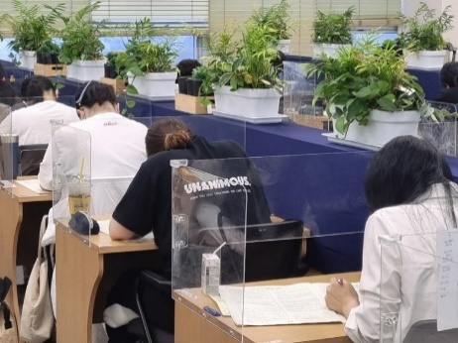

2024 N수 정규반(센텀 MO)
 | 탭 3 : 수능에 최적화된 시스템
1 | 해당 영역 자동 롤링(5초)
2 | 문구 수정
3 | 이미지 교체 : 첨부파일 이미지 참고 러셀 센텀_이미지 폴더 내 p19_1.jpg p19_2.jpg
1
러셀 학습 플래너
일일수학 30제
러셀 총평노트
학습 목표 수립 및 자기주도학습 훈련
매일 시간별/과목별 목표 학습량과 실제 학습량 비교 후 담임선생님의 피드백을 통해 학습 상황 점검
매일 일정한 양의 수학 문제풀이로 습관 형성
지속적인 훈련으로 실수 방지 및 습관 개선
시험 응시 전후 목표 성적과 실제 성적 기록
과목별 성적 변화 확인으로 향후 목표 설정 및 보완
실수, 오답 등 자기 평가를 통해 취약점 개선
2
* 학습 플래너/일일수학 30제/총평 노트는 러셀 재원생 대상으로 ‘전액 지원’되는 콘텐츠입니다.
실전 대비 훈련을 위해
정기적으로 집체 모의고사를 진행합니다.
3
학원 이미지 사용

Slide 46

2024 N수 정규반(센텀 MO)
 | 탭 3 : 수능에 최적화된 시스템
1 | 해당 영역 삭제
2 | 학원명 반영
3 | 클릭 시, 전화 연결될 수 있도록 작업 051-715-1010 센텀 2025 재수생 우선선발반 하단 동일 영역 참고 https://mrusselct.megastudy.net/intro/2024/first/index.asp
러셀 실전 콘텐츠 연간 시행 일정
1
구분 | 평가원 | QUEL 모의고사 | 메가X대성 더 프리미엄 모의고사 | 러셀CORE Weekly 모의고사 | 월간 학습지(월간 장영진)
2월
3월
4월
5월
6월 | 6평
7월
8월
9월 | 9평
10월
11월 | 수능
* 상기 일정은 평가원 시행 계획 및 학원 학사일정에 따라 변경 및 조정될 수 있습니다.
러셀 센텀 N수 정규반에서
목표하는 최상위권 대입성공을 쟁취할 수 있습니다.
2
3

Slide 47
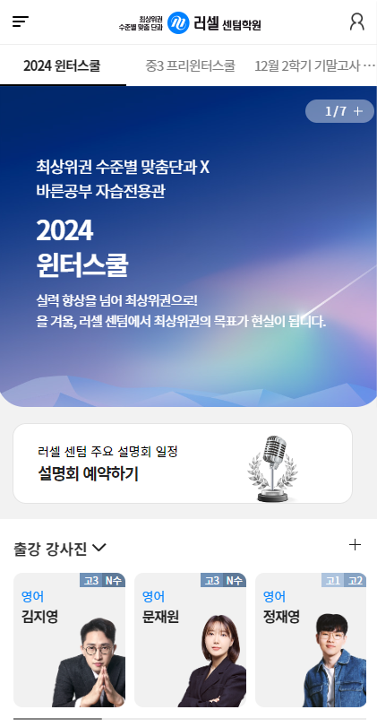
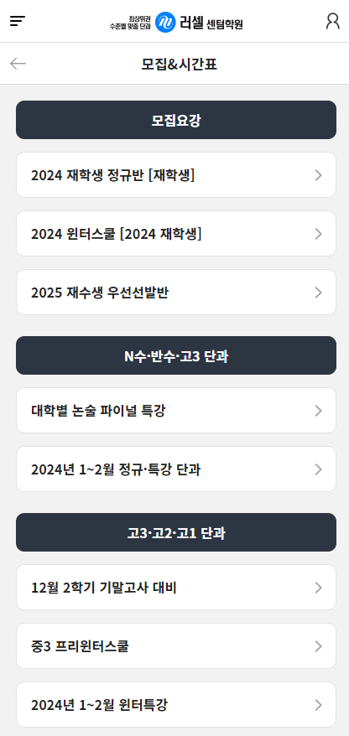
2024 N수 정규반(센텀 MO)
1 | 2025 재수생 우선선발반 바로 다음에 노출
2 | 메뉴 추가 [N수] 2025 정규반 메뉴 노출 순서 : 2025 재수생 우선선발반 바로 아래
1
단과 수업과 의무자습을 한방에!
2025
N수 정규반
최상위권이 집결하는 러셀 센텀에서 경쟁하는 것이
대입성공의 경쟁력입니다.
2

